Slide 1
Futsal-Regeländerungen ab Saison 2023/24

Slide 2
Allgemein
keine Regeländerungen
einige Wörter wurden hinzugefügt oder gestrichen, um die Regeln einfach und leicht verständlich zu halten
Zusatz zur Interpretation
dürfen ab sofort angewendet werden

Slide 3
Regel 1 - Spielfeld
9.Tore
Tore sollten nicht fest verankert sein (d.h. wenn fest verankerte Tore vorhanden sind, dürfen sie verwendet werden)

Slide 4
Regel 1 - Spielfeld
11. Werbung auf dem Spielfeld
Sofern die Wettbewerbsregeln dies nicht verbieten, ist Werbung auf dem Spielfeldboden und den technischen Bereichen, mit Ausnahme der Bereiche von 0,75 Metern vor und hinter den Begrenzungslinien und auf allen Markierungen, zulässig.
Die Werbung darf Spieler und Offizielle nicht ablenken bzw. stören.

Slide 5
Regel 3 – Spieler
4. Auswechselvorgang
Die Sonderregelungen bezüglich der Übergabe der Leibchen beim Auswechselvorgang sind wieder aufgehoben.

Slide 6
Regel 3 – Spieler
9. Zusätzliche Personen auf dem Spielfeld
Wenn auf Grund eines Eingriffs eines Teamoffiziellen, eines Auswechsel-spielers oder eines des Feldes verwiesenen Spielers das Spiel mit einem direkten Freistoß oder einem Strafstoß fortgesetzt wird, ist diese Spielfortsetzung als kumuliertes Foul zu zählen.

Slide 7
Regel 3 – Spieler
10. Erzielen eines Tors mit einer zusätzlichen Person auf dem Spielfeld
Analog neuer Regelung beim Fußball – nur wenn ein Spieler, Auswechselspieler, des Feldes verwiesener Spieler oder ein Teamoffizieller des Teams, das das Tor erzielt hat, ins Spiel eingegriffen hat, wird das Spiel mit einem direkten Freistoß (bzw. Strafstoß) fortgesetzt (dort wo der Eingriff war) – dieser wird dann auch als kumuliertes Foul gezählt.

Slide 8
Regel 3 – Spieler
11. Unerlaubtes Wiederbetreten des Spielfelds
Wenn ein Spieler ohne Erlaubnis des Schiedsrichters in das Spiel eingegriffen hat und der Eingriff im Strafraum stattfand, ist das Spiel mit einem Strafstoß fortzusetzen.
Auch hier zählt, wenn das Spiel mit einem direkten Freistoß bzw. Strafstoß fortgesetzt wird, dies als kumuliertes Foul.

Slide 9
Regel 4 – Ausrüstung der Spieler
6. Vergehen und Sanktionen
Wenn ein Spieler ohne Erlaubnis des Schiedsrichters das Spielfeld wieder betreten und in das Spiel eingegriffen hat und der Eingriff im Strafraum stattfand, ist das Spiel mit einem Strafstoß fortzusetzen.
Auch hier zählt, wenn das Spiel mit einem direkten Freistoß bzw. Strafstoß fortgesetzt wird, dies als kumuliertes Foul.

Slide 10
Regel 6 – Weitere Spieloffizielle
Auch im Futsal besteht jetzt die Möglichkeit des Einsatzes eines zusätzlichen Assistenten (wird als vierter Schiedsrichter bezeichnet).
Dieser hat die gleichen Entscheidungsbefugnisse wie der dritte Schiedsrichter und der Zeitnehmer.
Außerdem werden in der Regel 6 die Aufgaben des vierten Schiedsrichters beschrieben.

Slide 11
Regel 7 – Dauer des Spiels
2. Ende der Spielabschnitte
Jeder Abschnitt endet, wenn die 20 Minuten Spielzeit abgelaufen sind. Wenn eine Verlängerung gespielt wird, endet jede Verlängerungsperiode, wenn die festgelegte Spielzeit abgelaufen ist.
(Damit ist jetzt eindeutig festgeschrieben, dass im Fall von Problemen mit der Zeitnahme immer mit Ablauf der Spielzeit das Spiel beendet ist.)

Slide 12
Regel 7 – Dauer des Spiels
2. Ende der Spielabschnitte
Der Zeitnehmer signalisiert das Ende jedes Abschnitts und jedes Abschnitts der Verlängerung mit einem akustischen Signal, das sich vom Pfiff der Schiedsrichter unterscheidet.
Der Spielabschnitt endet mit dem Ertönen des akustischen Signals, auch wenn die Schiedsrichter das Ende nicht durch einen Pfiff signalisieren, es sei denn, es ist kein Zeitnehmer anwesend oder das Signal des Zeitnehmers kann aufgrund eines Gerätefehlers nicht ertönen.
Liegt kein Signal des Zeitnehmers vor, bestätigt der Schiedsrichter, dass die 20 Minuten Spielzeit oder die festgelegte Spielzeit für die Verlängerung abgelaufen sind und signalisiert das Ende jedes Spielabschnitts mit seinem eigenen Pfiff.

Slide 13
Regel 7 – Dauer des Spiels
3. Auszeit
Wenn eine Mannschaft einen SR-Ball ausführen darf, kann sie auch ein Time out nehmen (hatten wir schon so praktiziert).
Bisher war das vorakustische Signal (in der Regel 10 Sekunden vor Ende der Auszeit), das die Spieler/Teamoffiziellen darauf hinweist, dass das Time out bald zu Ende ist, noch nicht im Regeltext erwähnt – das wird jetzt ergänzt.

Slide 14
Regel 8 – Beginn und Fortsetzung des Spiels
1. Anstoß
Für die erste Halbzeit der Verlängerung gelten die selben Regelungen wie für den Beginn des Spiels (wer die Wahl gewinnt, darf entscheiden, ob er in der ersten oder zweiten Halbzeit den Anstoß ausführen möchte).
Wenn in den Wettbewerbsbestimmungen nichts anderes geregelt ist, wählt das Heimteam sowohl in der ersten Halbzeit des regulären Spiels als auch in der ersten Halbzeit der Verlängerung auf welches Tor es spielen will.

Slide 15
Regel 12 – Fouls und sonstiges Fehlverhalten
Handspiel
Interpretation des Begriffs „unmittelbar“ nach einem unabsichtlichen Handspiel oder einem Handspiel, bei dem die Hand-/Armhaltung nicht unnatürlich vergrößert wurde
„Unmittelbar danach“ gilt unabhängig von der Entfernung vom Ort des Handspielvergehens bis zum Tor und/oder der Zeit vom versehentlichen Handspielvergehen bis zum Erzielen des Tores.
Wenn also ein Spieler ein Tor erzielt, nachdem er den Ball unabsichtlich mit der Hand oder dem Arm berührt hat (bzw. keine unnatürliche Vergrößerung vorlag), ohne dass der Ball von einem anderen Spieler als dem Torschützen gespielt wurde, muss das Tor annulliert werden.
(eine Berührung durch einen anderen Spieler reicht nicht aus)

Slide 17
Regel 12 – Fouls und sonstiges Fehlverhalten
Ballkontrolle durch den Torwart (als Grundlage für den Beginn des Anzählens der vier Sekunden)
Zur Ballkontrolle gehört auch, wenn sich der Ball zwischen dem Fuß und einer Oberfläche befindet oder wenn der Ball mit dem Fuß gespielt wird.

Slide 18
Regel 12 – Fouls und sonstiges Fehlverhalten
Verwarnungswürdige Vergehen
Ein Spieler ist zu verwarnen, wenn er einen Ball, der ins Tor gehen würde, mit einem absichtlichen Handspiel stoppt, wenn das Tor vom Torhüter bewacht ist.
(Also nicht jedes strafbares Handspiel erfordert in diesem Fall eine Verwarnung – z.B. ist bei einer unnatürlichen Körperhaltung keine Verwarnung erforderlich.)

Slide 19
Regel 12 – Fouls und sonstiges Fehlverhalten
DOGSO
Dort, wo ein ballorientiertes Vergehen dazu führt, dass eine DOGSO-Situation nicht mit Rot bestraft wird (Strafstoß, Überzahlsituation bei bewachtem Tor), gilt diese Regelung analog, wenn das Vergehen bei einem Zweikampf um den Ball begangen wurde (analog Fußball bei Vergehen im Strafraum).
Wenn die Anzahl der Angreifer und Verteidiger für die Bewertung der Situation eine Rolle spielt, sind hier nur aktive Angreifer und aktive Verteidiger zu bewerten.
Als aktiv gelten am Spiel beteiligte Spieler, die mit hoher Wahrscheinlichkeit in das Spielgeschehen eingreifen können, unabhängig davon, ob sie den Ball kontrollieren oder nicht.

Slide 20
Regel 12 – Fouls und sonstiges Fehlverhalten
DOGSO
Dort, wo ein ballorientiertes Vergehen dazu führt, dass eine DOGSO-Situation nicht mit Rot bestraft wird (Strafstoß, Überzahlsituation bei bewachtem Tor), gilt diese Regelung analog, wenn das Vergehen bei einem Zweikampf um den Ball begangen wurde (analog Fußball bei Vergehen im Strafraum).
Wenn die Anzahl der Angreifer und Verteidiger für die Bewertung der Situation eine Rolle spielt, sind hier nur aktive Angreifer und aktive Verteidiger zu bewerten.
Als aktiv gelten am Spiel beteiligte Spieler, die mit hoher Wahrscheinlichkeit in das Spielgeschehen eingreifen können, unabhängig davon, ob sie den Ball kontrollieren oder nicht.

Slide 22
Regel 12 – Fouls und sonstiges Fehlverhalten
DOGSO
Bewertung Videoszene:
das Tor ist bewacht
das Vergehen ist außerhalb des Strafraums
das Vergehen ist ein Halten (weder ballorientiert, noch im Zweikampf um den Ball)
im Moment des Fouls hätte der gefoulte Spieler noch den Flying Goalkeeper und einen weiteren Mitspieler anspielen können
neben dem Torhüter hätte nur noch ein weiterer Verteidiger eingreifen können
also Überzahl der Angreifer - Feldverweis

Slide 23
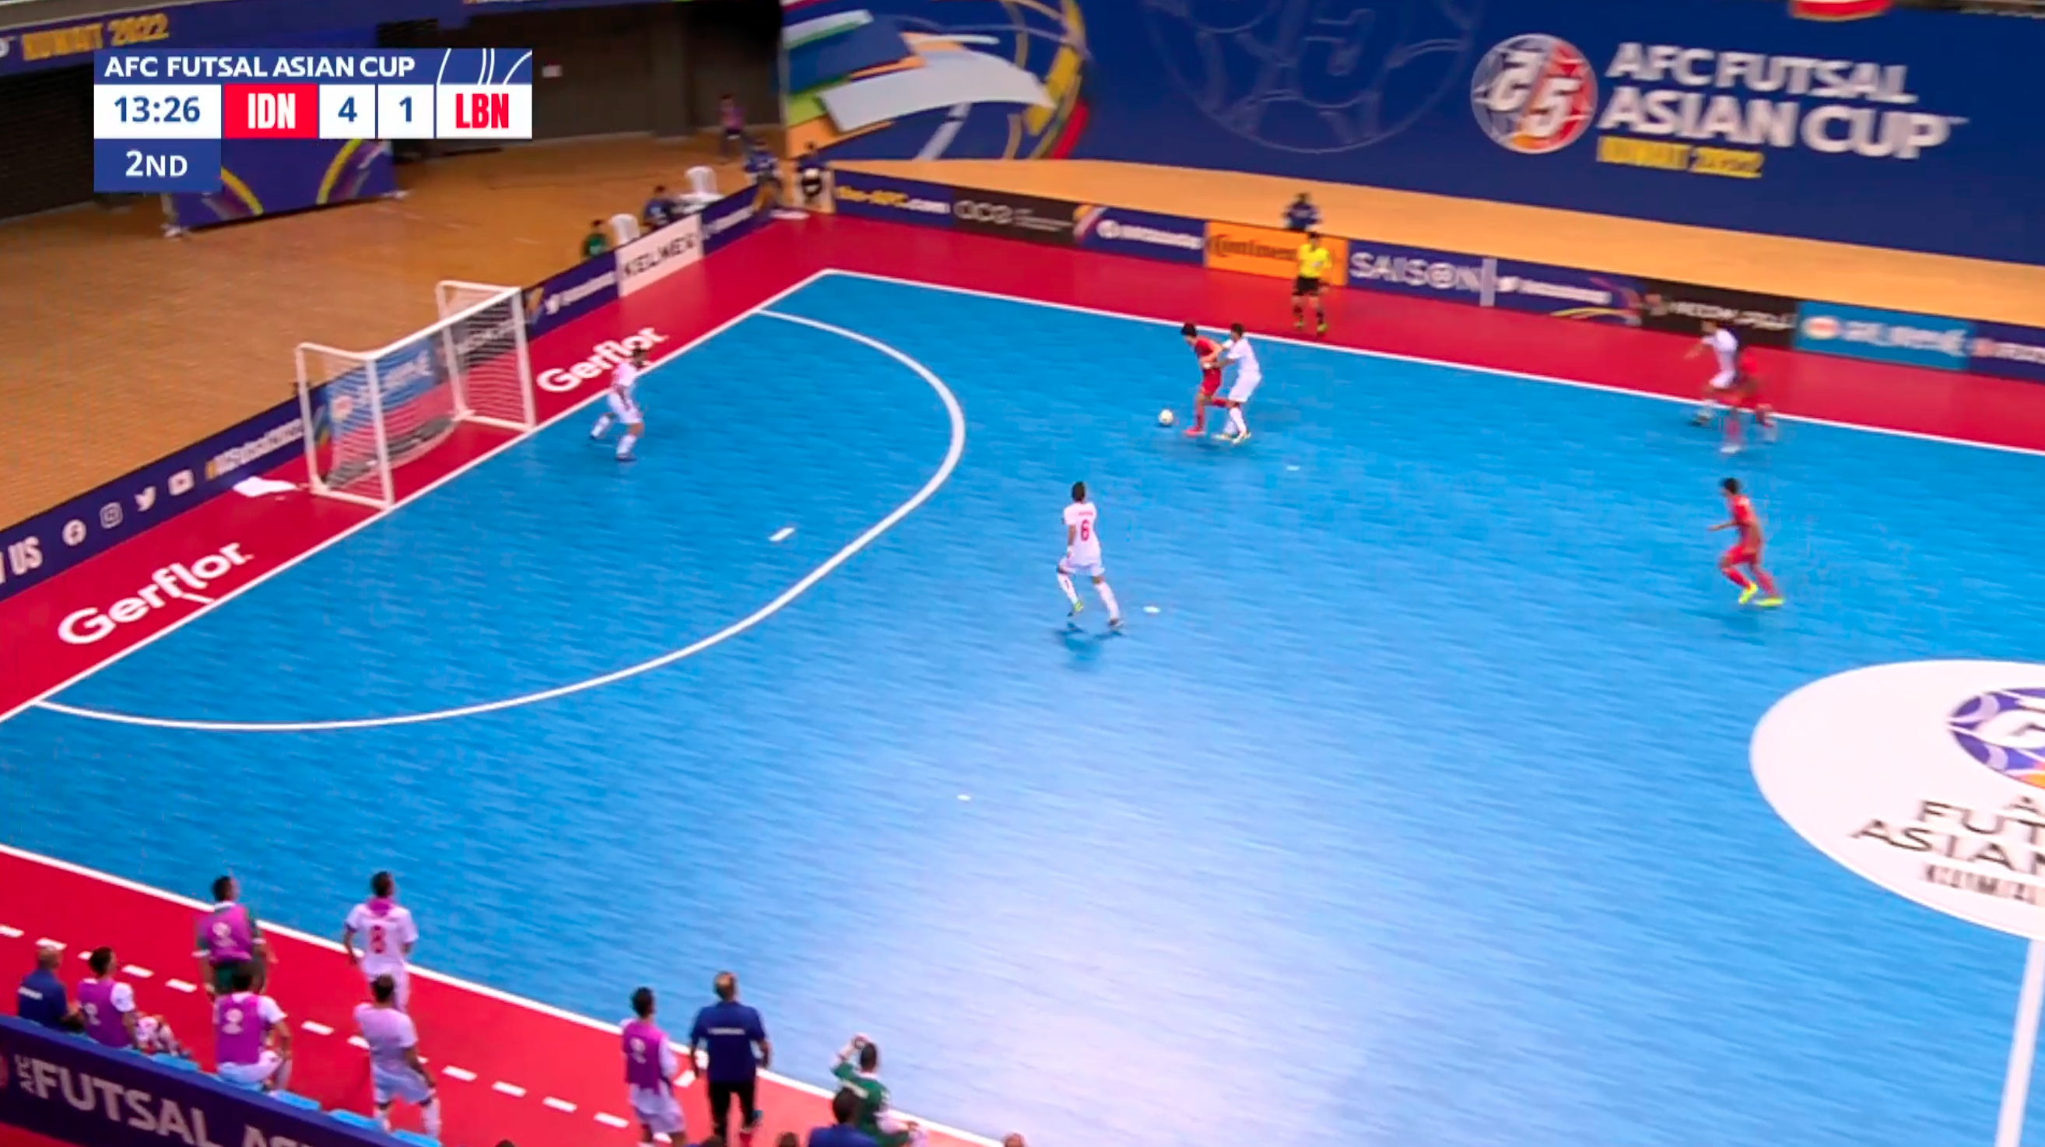

Slide 24
Regel 12 – Fouls und sonstiges Fehlverhalten
DOGSO
Bewertung Szene:
das Tor ist unbewacht
das Vergehen ist außerhalb des Strafraums
das Vergehen ist ein Halten (spielt aber bei einem unbewachten Tor keine Rolle)
der Angreifer kann keinen weiteren Mitspieler anspielen
von der verteidigenden Mannschaft kann nur der Verteidiger, der vor dem Tor steht, aktiv eingreifen
gleiche Anzahl von Angreifern und Verteidigern – Feldverweis

Slide 25
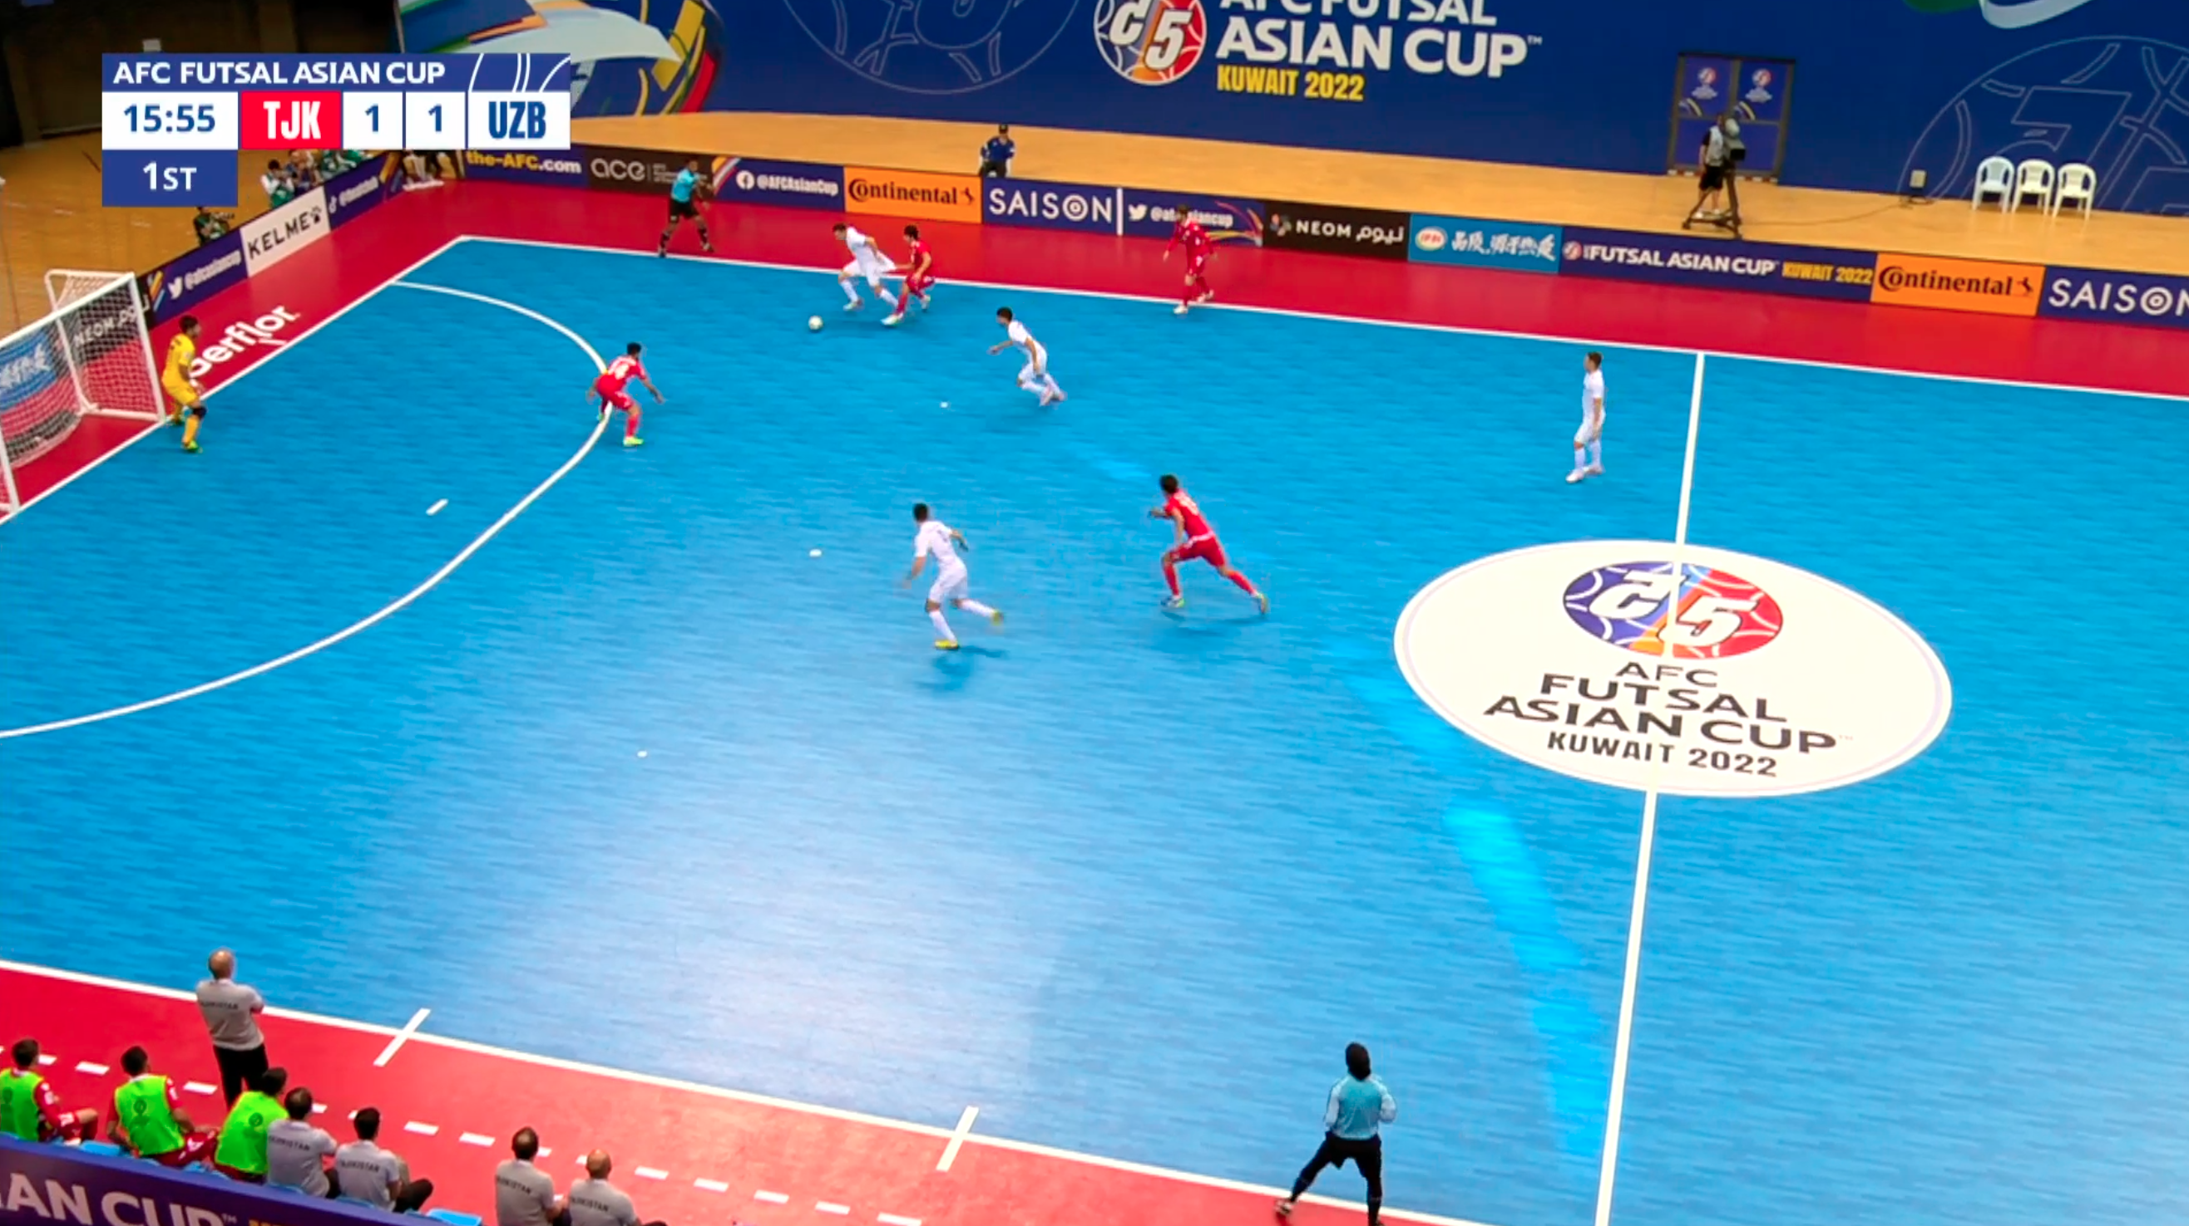

Slide 26
Regel 12 – Fouls und sonstiges Fehlverhalten
DOGSO
Bewertung Szene:
das Tor ist bewacht
das Vergehen ist außerhalb des Strafraums
das Vergehen ist ein Halten (weder ballorientiert, noch im Zweikampf um den Ball)
im Moment des Fouls hätte der gefoulte Spieler noch zwei Mitspieler anspielen können
neben dem Torhüter hätte nur noch der Verteidiger, der vor dem Strafraum steht, eingreifen können
also Überzahl der Angreifer - Feldverweis

Slide 27
Regel 12 – Fouls und sonstiges Fehlverhalten
Nutzung des Tores und Unterstützung durch einen Mitspieler
Das Spielen des Balls unter Nutzung des Tores und die Unterstützung durch den Mitspieler sind nicht gestattet, wie zum Beispiel:
• an der Querlatte hängend
• das Tor treten/schieben, um eine vorteilhafte Position zu erreichen
• von einem Mitspieler hochgehoben werden, um eine vorteilhafte Position einzunehmen
• von einem Teamkollegen geschoben zu werden, um eine vorteilhafte Position einzunehmen
Wenn der Spieler ein solches Vergehen begeht, muss er verwarnt werden und der gegnerischen Mannschaft wird ein indirekter Freistoß zugesprochen (siehe Regel 13).
Wenn der Spieler ein solches Vergehen begeht, um ein Gegentor zu verhindern (wie im folgenden Beispiel), muss er des Feldes verwiesen werden, der gegnerischen Mannschaft wird ein indirekter Freistoß zugesprochen (siehe Regel 13)

Slide 29
Regel 13 – Freistöße
Direkter Freistoß nach dem sechsten kumulierten Foul
Analog Fußball darf der Torhüter nicht den Schützen nicht irritieren, in dem er den Pfosten, die Latte oder das Tornetz berührt.

Slide 30
Regel 14 – Strafstoß
Ausführung
Analog Fußball darf der Torhüter nicht den Schützen nicht irritieren, in dem er den Pfosten, die Latte oder das Tornetz berührt.

Slide 31
Regel 15 – Einkick
Vergehen/Sanktionen
Bei jedem anderen Vergehen, auch wenn ein Einkick nicht innerhalb von vier Sekunden ausgeführt wird und wenn sich ein Mitspieler des einkickenden Spielers zum Zeitpunkt der Ausführung des Einkicks nicht auf dem Spielfeld befindet, wird der gegnerischen Mannschaft ein Einkick zugesprochen.
(Im folgenden Video hätte es also Einkick für Rot geben müssen.)

Slide 33
Regel 17 – Eckstoß
Vergehen/Sanktionen
Bei jedem anderen Vergehen, auch wenn ein Eckstoß nicht innerhalb von vier Sekunden oder aus dem Eckbereich ausgeführt wird und wenn ein Mitspieler des Schützen sich zum Zeitpunkt der Ausführung des Eckstoßes außerhalb des Spielfelds befindet, wird dem Gegner ein Torabwurf zuerkannt.

